Slide 1
zeroTrace
轻量级用户态动态探针设计与实现
2026 年全国大学生计算机系统能力大赛操作系统设计赛 · OS 功能挑战赛·proj40
队伍名称
学校
队员
指导教师
动感光波 biubiubiu
中国矿业大学
舒钰尧、曹佳一、倪晨曦
林果园

Slide 2
赛题要求
任务目标
基础功能
proj40 要求实现一种轻量级用户态动态探针。zeroTrace 先使用 ptrace 取得目标进程控制权，注入 payload 并改写函数入口；目标进程恢复运行后，函数直接跳入进程内的 trampoline 和 stub。
系统支持动态库函数追踪、前 6 个参数捕获、return probe、多 probe 共存、动态开关、线程组级 patch 安全、条件过滤、探针热更新和探针内调用目标进程函数，并提供 x86_64 与 aarch64 两套 ISA 后端。
性能指标
本次 x86_64 评测中，zeroTrace 单次 probe 额外开销均值为 174.45 ns，比 kernel uprobe 低 11.08 倍；probe 安装延迟均值为 0.371 ms，卸载延迟均值为 0.084 ms，均低于赛题指标要求。

Slide 3
基础功能完成情况
F1
动态库探针
F2
参数获取
F3
返回值捕获
支持 read/write/printf 等动态库函数，命中后进入目标进程内的 trampoline。
x86_64 映射 rdi/rsi/rdx/rcx/r8/r9，aarch64 映射 x0..x5；浮点参数映射到统一 fp_args[] 槽位。
entry stub 保存真实返回地址并改写返回链；函数返回时先进入 exit stub，记录返回值后再跳回原返回地址。
F4
清理恢复
F5
动态开关
F6
多探针共存
untrace/detach 按 probe 元数据恢复入口字节；trampoline slot 释放后进入空闲表，pool 全空时远程 munmap。
disable 恢复入口 patch，probe 元数据与 slot 继续可用；enable 复用原 slot 重装 patch。
probe 表容量为 32，自动化测试在同一进程中安装 probe_fn01..probe_fn16 并校验全部命中。
F7
多线程安全
线程组级 seize/interrupt/continue/detach；patch 前检查各 TID 的 PC，位于 patch 区间时 single-step 离开。

Slide 4
进阶项完成情况
A1
x86_64 + aarch64
A2
条件探针
A3
事件流合流
公共控制层复用，ISA 相关 patch、
远程执行、trampoline builder 和 stub 分别落在
src/isa/x86_64 与 src/isa/aarch64。
if 后字符串按完整布尔表达式解析，支持 arg0..arg5、十进制/十六进制常量、比较、算术、括号和短路求值。
日志包含 comm、pid/tid、CPU、
单调时钟时间戳和事件名；
scripts/merge_trace_events.py 能把
zeroTrace、perf script 和 ftrace 风格事件按时间排序。
A4
探针内调用函数
A5
探针热更新
update <probe> call <callee> ... 会把 callee 地址和参数来源写入远程 action 表；
payload 在目标进程上下文内调用 callee 并写 call event。
filter、call action、enable/disable 状态可在目标运行中更新；热更新用例包含 staged 更新和 live call action 切换。

Slide 5
同类方案对比
功能挑战赛道要求说明项目测试结果的功能、性能和创新性，并与类似项目进行对比。zeroTrace 面向“用户态函数命中后的低开销观测”这一场景设计。
kernel uprobe / eBPF
命中路径会发生用户态到内核态切换；zeroTrace 把 entry/return 处理放在目标进程内，事件写入共享 trace buffer，本轮 x86_64 benchmark 中额外开销均值为 174.45 ns/call。
ltrace
ltrace 更偏调试输出；zeroTrace 面向运行中 patch、return probe、多线程安全和低开销 benchmark，同时借鉴 ltrace 风格配置完成参数展示。
SystemTap / DTrace
zeroTrace 的脚本能力较轻，重点是用户态函数入口和返回链；条件过滤和 call action 固定在本项目场景内，换取更短的热路径。
perf / ftrace
zeroTrace 输出兼容 perf/ftrace 风格字段，并提供合流脚本；它补充的是普通用户态函数参数和返回值。
bpftime / 用户态 eBPF
zeroTrace 采用 trampoline、stub 和 C payload 直接组织执行流；实现边界更窄，但便于针对赛题要求控制 ABI、返回值和线程组 patch。

Slide 6
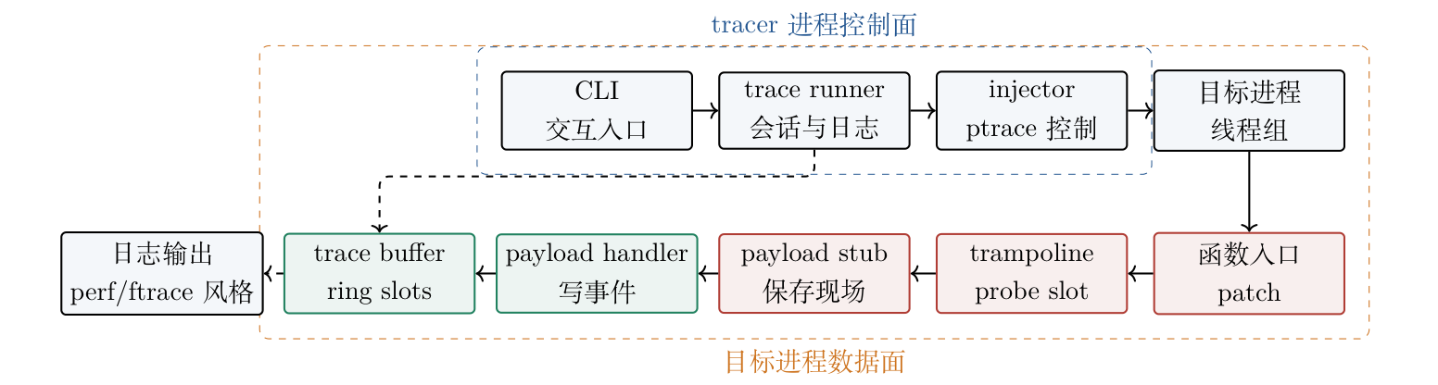
系统架构：控制面与数据面分离
控制面
数据面
连接物
控制面运行在 tracer 进程中，负责 CLI、会话管理、ptrace 控制、远程注入、trampoline 分配、入口 patch、日志读取与格式化。
数据面位于目标进程内部，由函数入口 patch、trampoline、payload stub、payload handler 和 trace buffer 组成。
二者通过远程配置区、trace buffer 和 probe 元数据连接。tracer 的轮询读取共享 buffer，不打断目标进程运行。

Slide 7
系统架构：模块、状态与资源边界
主要模块
运行态数据结构
zt_cli
probe 表
解析命令，维护 attach 会话，触发 trace / update / disable / untrace。
probe_id、符号名、远程地址、trampoline、原始入口字节、状态和 filter。
zt_trace_runner
trace buffer
串联 injector、payload、trampoline pool、filter、sigconf 和日志输出。
probe_id、event_type、call_id、timestamp_ns、tid/cpu、参数槽和 committed_seq。
call action 表
zt_injector
callee 地址、参数来源和 commit token，保证 payload 读到完整快照。
管理 ptrace、线程组停止/恢复、远程内存读写、入口 patch 与恢复。
active trace
zt_payload
session、远程 payload/config/buffer 地址、pool 元数据、日志 reader 状态。
注入目标后保存现场、维护 TLS shadow stack、写 entry / return / call event。
entry cache
按 call_id 缓存 entry 信息，用于 return 配对和过滤同步。
边界原则
运行态主要由 probe 表、trace buffer 和 active trace 状态组成。probe 表记录“正在追踪哪些函数”，trace buffer 承接函数命中后的事件，active trace 状态保存 tracer 与目标进程之间共享的远程资源。

Slide 8
系统架构：probe 安装与运行流程
否
远程 dlopen payload
分配 buffer/config
attach
目标进程
停止并收敛
线程组
runtime
已初始化?
解析符号地址
读取原始前导指令
分配 trampoline slot
重定位原始指令
是
复用已有
runtime
入口 patch 到
trampoline
恢复目标
线程组
异步读取
trace buffer
删除最后一个 probe
恢复入口 / 释放 slot / munmap
生命周期
runtime 复用
清理顺序
一次 probe 从安装到清理分三步：准备运行时、安装入口跳转、消费事件。
第一条 probe 会额外完成 payload 注入和共享内存初始化；后续 probe 复用同一份 runtime，再分配新的 trampoline slot。
删除最后一个 probe 时，清理顺序是先恢复函数入口，再释放 trampoline slot；如果 pool 已经空闲，再远程 munmap。

Slide 9
实现路径
目标函数入口
trampoline
payload stub
trace buffer
tracer 输出
控制面
数据面
返回路径
attach、payload 注入、入口 patch、生命周期管理、日志消费。
用户态跳转、现场保存、ring buffer 写入。
替换返回地址进入 exit stub，记录返回值后跳回原地址。

Slide 10
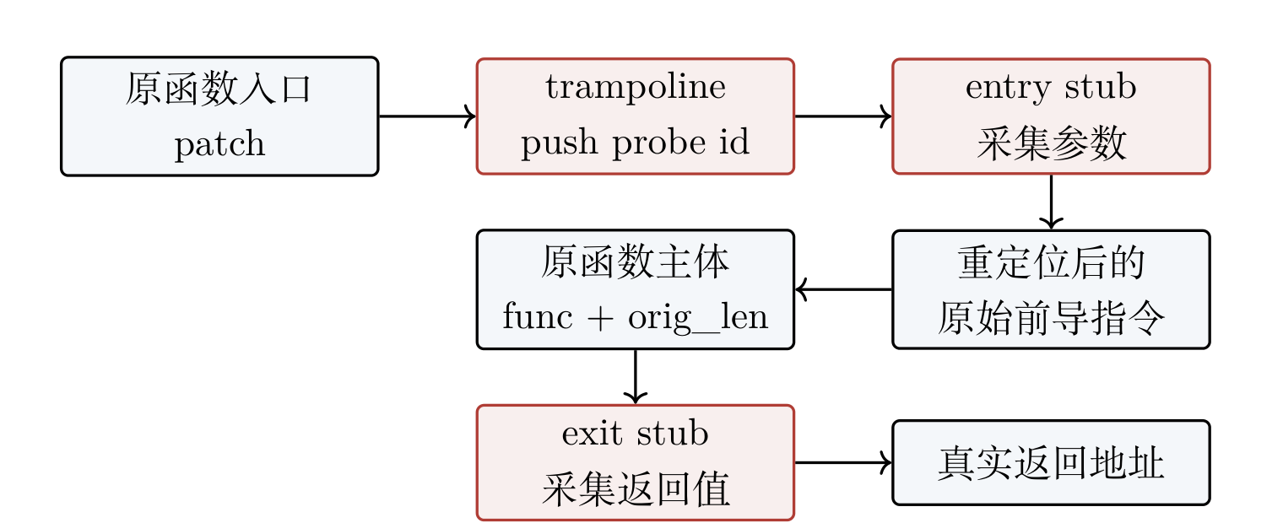
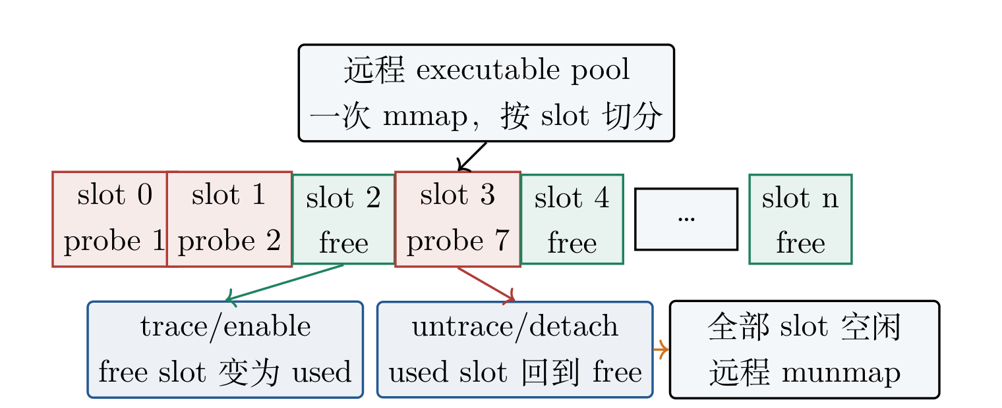
关键实现：入口 patch、trampoline 与返回链
入口 patch
前导指令重定位
x86_64 使用 14 字节 RIP 相对间接跳转模板；aarch64 使用 16 字节 ldr/br 模板。两种模板都会把执行流送入远程 trampoline。
被覆盖的原始指令会复制到 trampoline 中执行，之后再跳回 func + orig_len。
return probe
轻量现场
zeroTrace 在 entry stub 中保存真实返回地址，再把函数的返回目标改成 exit stub。函数主体照常执行，ret 落到 exit stub 后记录返回寄存器，再从 TLS shadow stack 中取回真实返回地址。
浮点上下文采用紧凑快照。相比完整 512 字节 FPU 状态，紧凑快照只记录日志展示需要的寄存器，降低热路径写入量。
slot 复用
trampoline pool 一次远程 mmap 后按 slot 切分。trace/enable 领取 free slot；untrace/detach 归还 slot；全部空闲后释放远程映射。

Slide 11
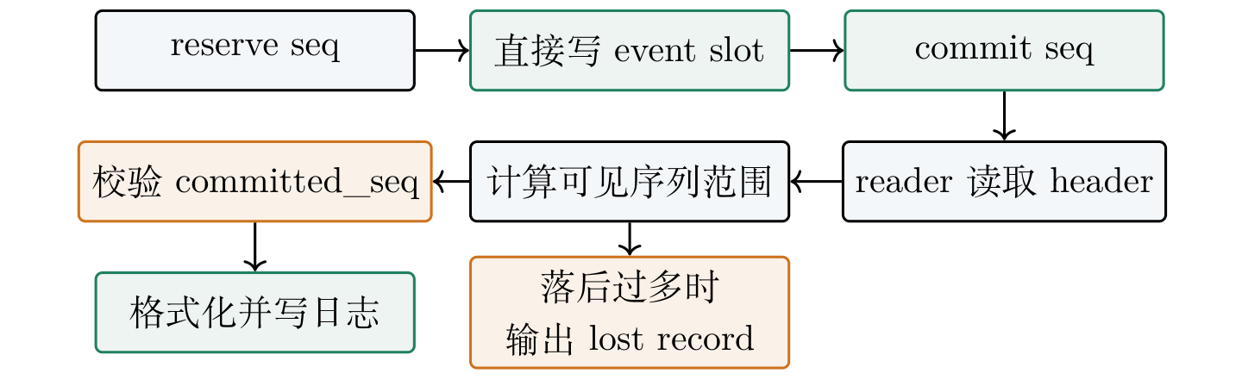
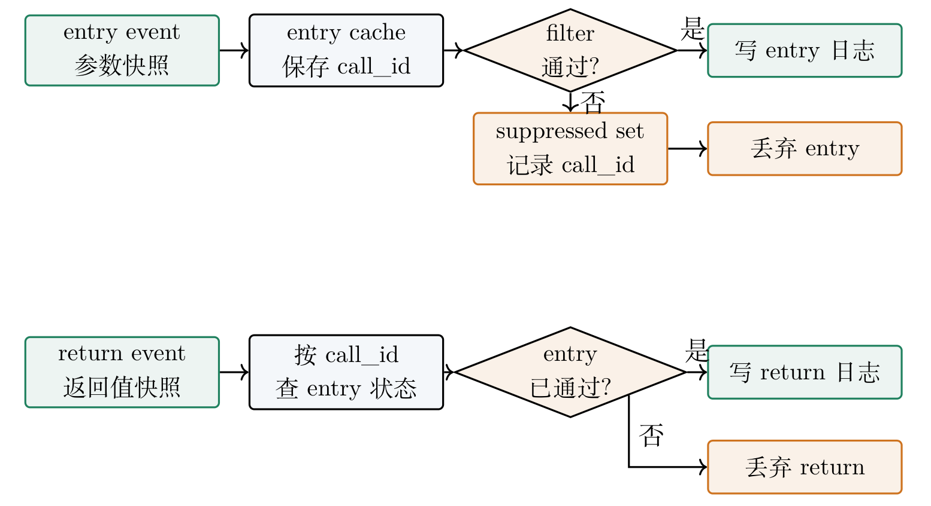
关键实现：trace buffer、过滤与热更新
trace buffer 发布协议
payload 写入时先用原子序号 reserve 一个 slot，直接在 slot 内填充 event 字段，最后写入 committed_seq。tracer 读取时先读 header；序号有变化时再按范围读取事件区，并校验 slot 前后的提交序号。
异常处理
slot 尚未提交时，reader 停在对应序列，下一轮再读；reader 落后超过 ring capacity 时，日志中会出现 ztrace:lost，并写出丢失范围。
条件过滤与热更新
条件过滤放在 tracer 消费 entry event 时求值，目标进程里的 payload 继续负责采集快照和写事件。update 采用替换语义；filter 更新发生在 tracer 侧，目标进程继续运行；call action 更新会写入远程 action 表，并通过非零 commit token 发布完整快照。

Slide 12
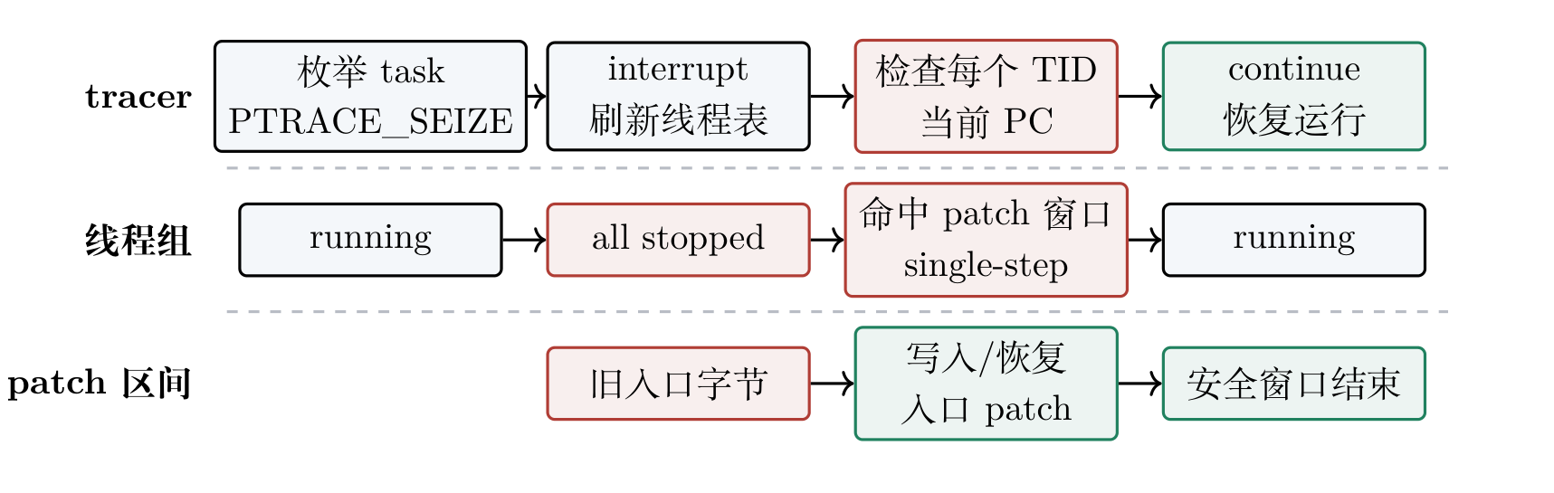
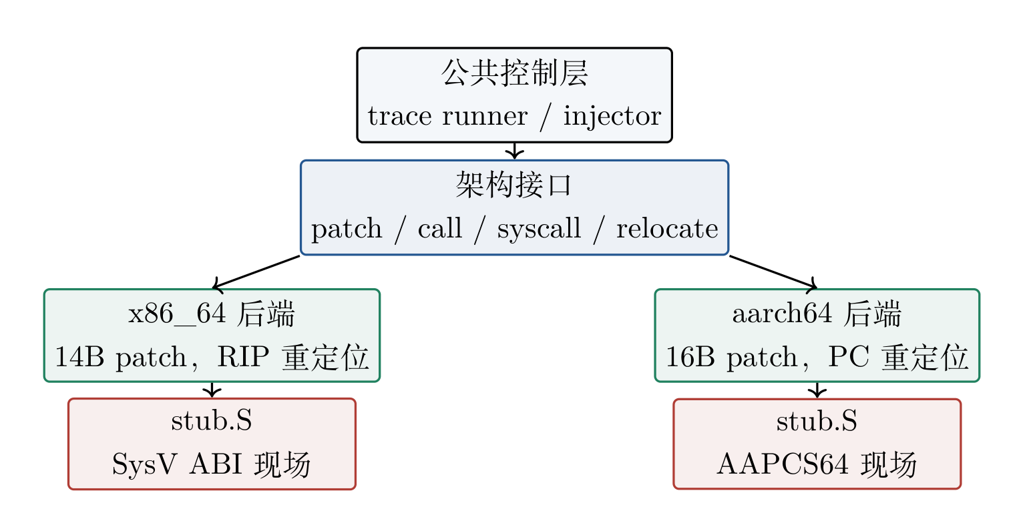
关键实现：线程组安全窗口与多架构后端
patch 安全窗口
多线程安全的关键在于避开 patch 与线程执行窗口互相踩踏。改写或恢复入口 patch 前，读取每个 stopped TID 的 PC；若 PC 位于任一 patch 区间，则 single-step 到安全位置。
运行中线程处理
这套流程专门处理运行中创建线程的窗口。每轮 interrupt 后都会重新读取目标线程表，发现新 TID 就继续 seize 和 interrupt。
多架构后端
ptrace 注入的高层流程与 CPU 架构关系不大，但远程 syscall、远程函数调用、入口 patch 模板、trampoline 重定位和 stub 现场保存都强依赖 ISA。

Slide 13
实验成果总览：功能、性能与压力验证
正确性覆盖
单次额外开销
uprobe 对照
生命周期延迟
F1-F7 / A1-A5
174.45 ns/call
11.08x lower
0.371/0.084 ms
测试记录覆盖了 F1-F7；A1 中的 x86_64 后端已经跑完整套测试，aarch64 后端已有构建选择检查和后端代码。
低于赛题 1000 ns 指标，也低于项目内部设定的 200 ns 优化目标。
kernel uprobe 的额外开销均值约 1933.20 ns/call。
install / uninstall latency avg，均为 1000 轮平均。
实验环境
CPU
13th Gen Intel(R) Core(TM) i5-13400，16 logical CPUs
架构 / Kernel
x86_64；5.10.240-zeroVisor
测试入口
make test；make benchmark；scan-build --status-bugs make clean all
benchmark 条件
iterations=1,000,000；repeats=5；tracingfs 可用时纳入 kernel uprobe 对照
结论
本轮结果中，zeroTrace 额外开销约 174.45 ns/call，低于赛题 1000 ns 指标，也低于项目内部设定的 200 ns 优化目标；
install/uninstall 延迟均低于 1 ms，距离赛题 10 ms 指标还有较大余量。

Slide 14
正确性实验：自动化测试矩阵
核心功能用例
压力、脚本与静态检查
test_libc_trace
test_poll_exit_race
动态库函数、参数、返回值、字符串 / buffer、format string 展开。
短生命周期进程退出窗口，poll 正常收尾，已记录 1000 轮压力。
test_context_integrity
test_trace_buffer_reader
通用寄存器、标志寄存器、浮点参数和浮点返回值上下文完整。
ring buffer wrap、lost event、未提交 slot 处理。
test_probe_lifecycle
16 probe 共存、条件过滤、call action、slot 分配与清理恢复。
check_arch_config.py
x86_64 / aarch64 Makefile 后端选择检查。
test_thread_safety
多线程并发命中、entry/return 配平、运行中 enable/disable。
merge_trace_events.py --self-test
zeroTrace 与 perf/ftrace 风格日志排序合流。
test_thread_group_control
新线程纳入 ptrace 控制，线程组 stop/continue 收敛。
scan-build
test_probe_hot_update
scan-build --status-bugs make clean all；结果为 No bugs found。
filter、call action、enable/disable 热更新。

Slide 15
性能实验方法：四组实验、同一函数入口
benchmark 目标函数是一个 noinline 的 getpid 包装函数，内部直接发起 getpid syscall。这样可以避开 libc/vDSO 的实现差异，让 baseline、kernel uprobe 和 zeroTrace 三组实验尽量测量同一个用户态函数入口。
baseline
zeroTrace
直接循环调用 bench_getpid()，作为无探针基线。
在同一目标函数上安装 probe 后执行相同循环。
kernel uprobe
生命周期延迟
权限满足时使用 bpftrace 对同一函数采样，纳入对照。
对同一个 probe 执行 1000 轮 install / uninstall。
参数与公式
默认参数
默认参数为 1,000,000 次调用、5 轮重复，脚本输出 mean/min/max/stdev。
overhead_per_call
(ztrace_total_ns - baseline_total_ns) / iterations
install_latency
1000 轮 install_ns 平均值
uninstall_latency
1000 轮 uninstall_ns 平均值

Slide 16
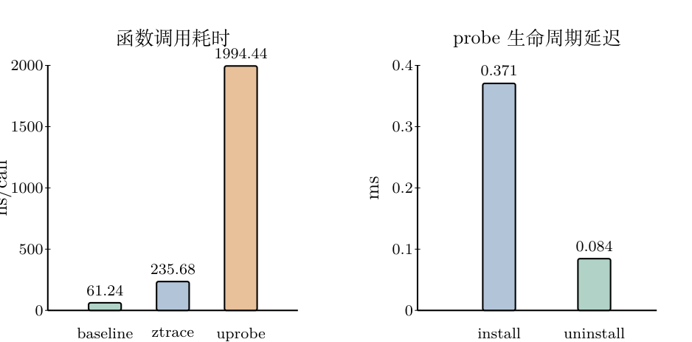
性能结果：zeroTrace 命中路径低开销
174.45 ns/call
zeroTrace 单次命中额外开销
11.08x lower
相对 kernel uprobe 的开销下降
0.371 / 0.084 ms
install / uninstall，1000 轮平均

Slide 17
生命周期延迟：安装和卸载均低于 1 ms
install latency avg
uninstall latency avg
install / 10 ms
uninstall / 10 ms
370,539 ns
83,892 ns
3.71%
0.84%
约 0.371 ms，1000 轮平均
约 0.084 ms，1000 轮平均
距离赛题 10 ms 指标仍有余量
删除最后一个 probe 后，再检查进程 maps 和入口字节是否恢复。
清理与退出窗口验证
probe lifecycle cleanup
poll exit race
probe lifecycle 的 cleanup 子测试会在目标仍存活时记录 trampoline 地址、入口原始字节和 runtime mmap 区域；删除最后一个 probe 后，再检查进程 maps 和入口字节是否恢复。
目标退出窗口测试覆盖短生命周期进程退出、远程读取失败和 trace buffer 映射消失之间的竞态，已记录 1000 轮压力通过。
trace buffer reader
slot 复用
trace buffer reader 测试会故意延迟首次 poll，让事件数量超过 ring buffer 容量，要求日志显式出现 ztrace:lost，把被覆盖事件的范围写出来。
trampoline slot 释放后进入空闲表，pool 全空时远程 munmap。测试覆盖 slot 分配、复用与清理恢复。

Slide 18
压力结果：多线程、线程组与热更新
多线程与线程组控制
热更新与 call action
thread_safety: 10/10 passed
tids=12 tracked=13 toggles=12 in every round
thread_stable strict pairs: 2338..2400 per round
thread_pair strict pairs: 471..480 per round
thread_mix high-frequency: >=21039 entry/return events per side
thread_group_control: 10/10 passed
rounds=80 resume_rounds=80 in every round
task_max/tracked_max range: 31..32, matched in every round
test_probe_hot_update: 100/100 passed
last live call action round:
hot_call_a=170, hot_call_b=45
覆盖 filter A/B/final、disable 阶段零泄漏、call action A/B 切换和 live call action 更新。
带参 call action 会把 entry 参数和常量一起传给目标进程内 callee，并检查不同参数下返回值。
slot 碰撞子测试
保留一个旧 probe，同时反复 trace/untrace 推进新 probe id，覆盖两个 probe 映射到同一 action 槽位的场景；要求两者的 call action 同时保持正确。

Slide 19
实验补充：日志合流、平台边界与后续记录
perf/ftrace 风格合流
scan-build 静态分析
scripts/merge_trace_events.py 能把 zeroTrace、perf script 和 ftrace 风格事件按时间排序；self-test 已通过。
scan-build --status-bugs make clean all 已记录 No bugs found。
aarch64 后端检查
目标退出窗口
aarch64 后端已有构建选择检查和后端代码；ISA 相关 patch、远程执行、trampoline builder 和 stub 分别落在 src/isa/x86_64 与 src/isa/aarch64。
短进程退出压力 1000 轮通过；trace buffer 映射消失时 poll 正常收尾。
后续可补充的运行记录
aarch64 完整回归
make ARCH=aarch64 test / benchmark
A1 已有代码和配置检查，仍需 ARM 机器真实运行记录。
真实 perf/ftrace 合流样例
采集 perf script 或 ftrace sched_switch
验证跨工具时间线分析场景。
长时间多线程 soak
100 轮或 10 分钟运行日志
观察偶发死锁和资源泄漏。
内存泄漏工具验证
valgrind 或 sanitizers
补充 tracer 进程本地资源验证。

Slide 20
项目进度与分工
舒钰尧
曹佳一
倪晨曦
主要负责 trace runner 与探针生命周期管理，
完成 attach、trace、untrace、enable、disable、update 等上层流程串联；
参与 return probe 调用配对设计，整理 entry event、return event 与 call event 的状态关系；
负责部分自动化测试用例编写与回归验证。
主要负责 injector 与目标进程控制相关工作，
包括 ptrace 线程组控制、远程内存读写、远程 mmap/munmap、payload 注入、入口 patch 与原始指令恢复；
重点处理多线程目标进程中的线程枚举、停止、继续和 patch 安全窗口。
主要负责 trampoline、stub 与 ISA 后端实现，
完成 x86_64/aarch64 入口跳转模板、前导指令保存与跳回逻辑；
参与 payload 侧现场保存、参数/返回值捕获、条件探针和 call action 联调。
相应任务的推进与完成情况
补齐 return probe、多探针与资源清理
全部功能、测试与 benchmark 收口
打通 attach 与入口 patch 原型
3.30
4.12
4.28
5.18
6.06
6.22
6.22-6.29
完成选题与赛题需求拆解
完成 trampoline、payload 与 trace buffer 初版
完成多线程安全、条件过滤与热更新
打磨报告、PPT 与提交材料

Slide 21
AI 辅助工具使用说明
开发和文档整理过程中使用过 AI 辅助工具，主要用于讨论改进方案、辅助编写重复性或规则明确的代码、整理测试清单和调整文档表述。
工具名称
OpenAI ChatGPT / Codex 类代码助手
模型名称
OpenAI GPT-5
使用范围
改进方案讨论、重复性代码辅助、边界测试建议、benchmark 现象分析和文档措辞整理
人工完成部分
总体架构、关键机制设计、核心实现取舍、实验设计和最终结果解释
人工校验
diff 审阅、构建、定向测试、全量测试、benchmark 和文档事实核对
最终责任
团队负责方案确认、代码审阅、测试验证和最终提交
使用边界
本节只说明 AI 辅助工具的使用范围。AI 给出的建议需要经过团队重新整理、审阅和验证后才会进入仓库；项目实现和实验结论以自动化测试、benchmark 输出和提交记录为准。

